Slide 1

Здоровый
образ
жизни
Воспитатель: Крашеницына Т.Г.
ГАДОУ № 53

Slide 2
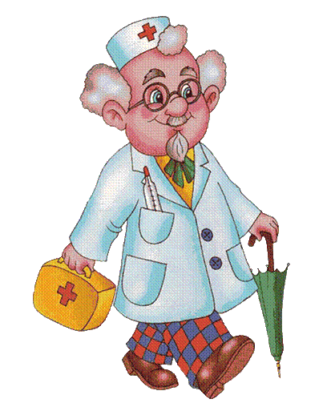
Лечит маленьких детей,
Лечит птичек и зверей,
Сквозь очки свои глядит
Добрый доктор ….
Всем известно и понятно,
Что здоровым быть приятно.
Только надо знать.
Как здоровым стать.

Slide 3

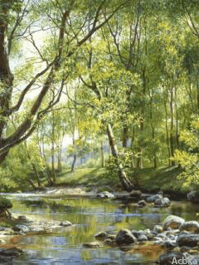
Солнце, воздух и вода – наши лучшие друзья!

Slide 4
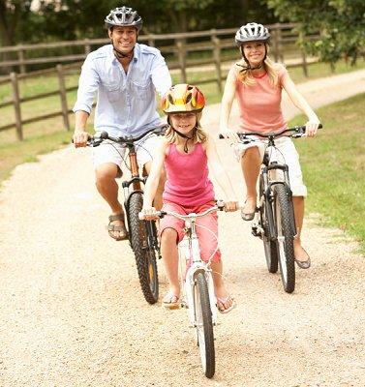

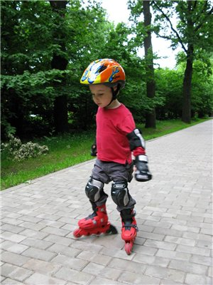
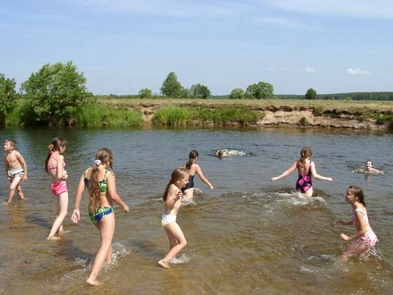
С ними будем мы дружить,
Чтоб здоровыми нам быть.
Больше гулять на свежем воздухе
Кататься на велосипеде
Катать на роликах
Купаться

Slide 5
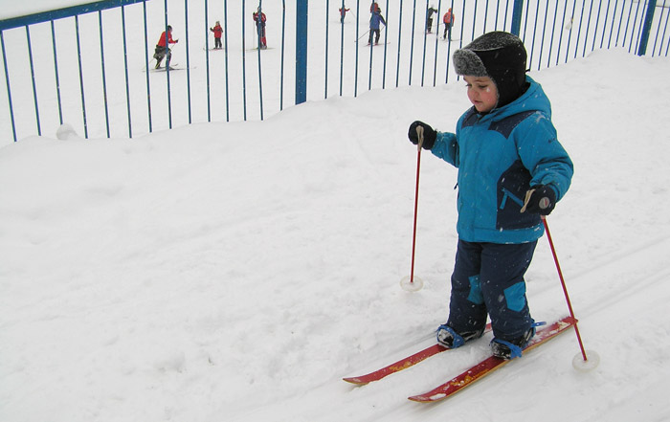
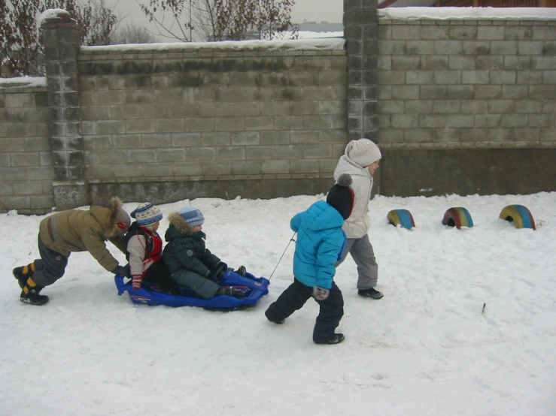
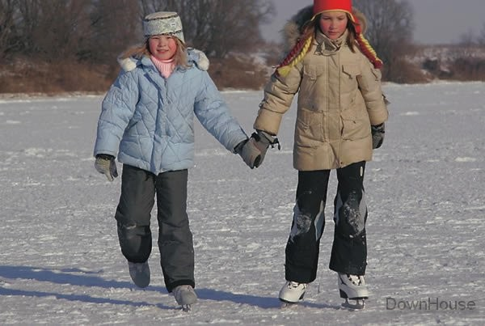
Кататься на лыжах
Кататься на санках
Кататься на коньках

Slide 6
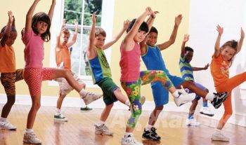
Ну а утром не ленись –
На зарядку становись!

Slide 7


Там, где грязь, живут микробы.
Мелкие – не увидать.
Их, микробов, очень много,
Невозможно сосчитать.
Мельче комаров и мошек
В много-много тысяч раз.
Тьма невидимых зверюшек
Жить предпочитают в нас.

Slide 8
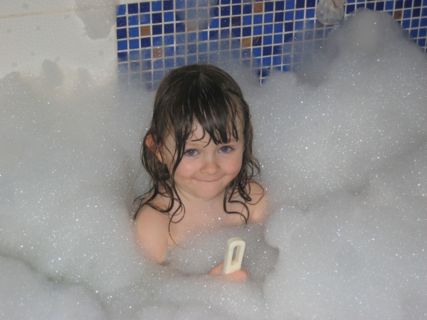
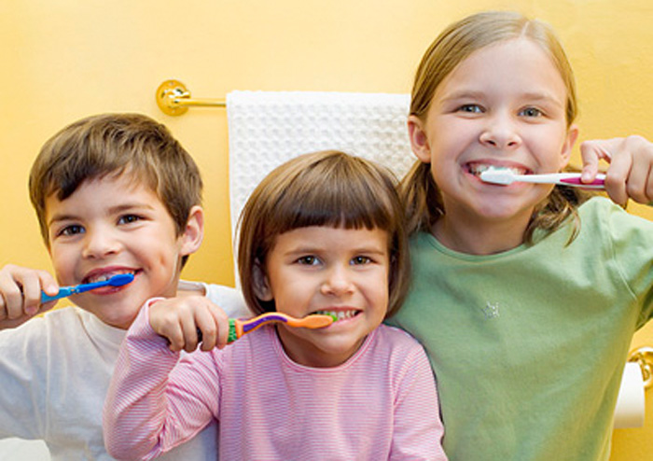

Что же нужно делать,
чтобы победить микробов?
Соблюдать чистоту (гигиену)
тела

Slide 9
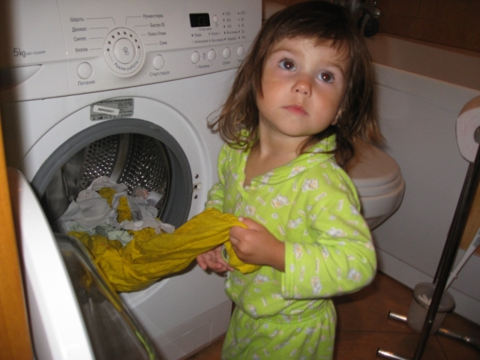


Соблюдать чистоту одежды

Slide 10

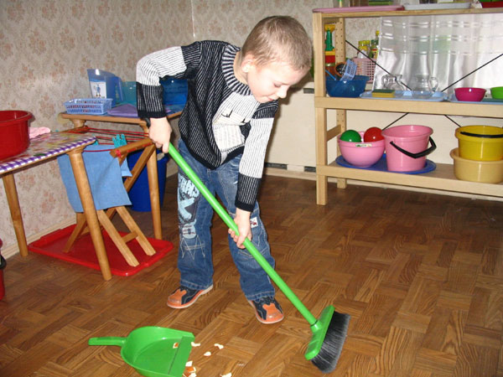
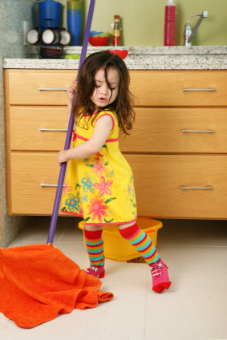
Соблюдать чистоту дома

Slide 11
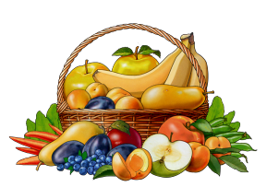
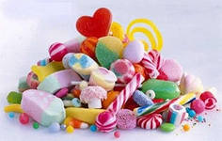
Правильно питайся!
«Прежде чем за стол вам сесть,
Вы подумайте, что съесть»

Slide 12
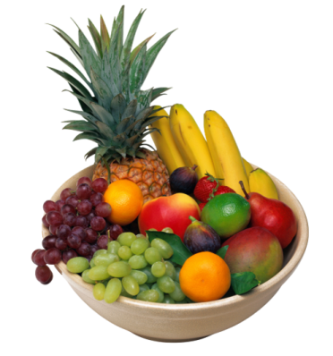
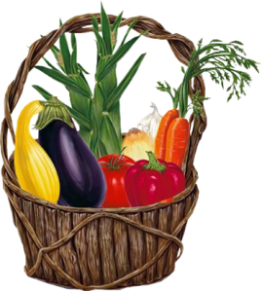

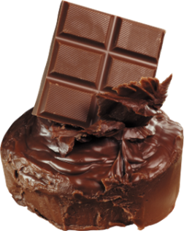

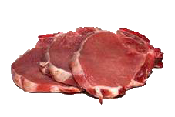
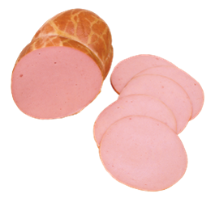

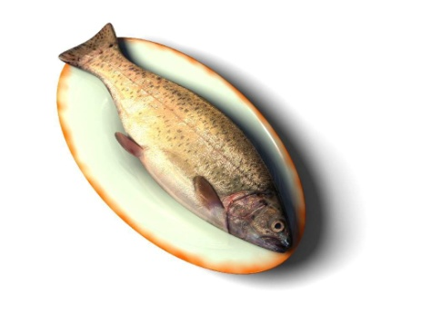

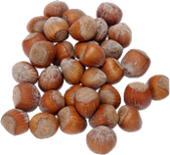
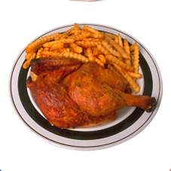

полезно
вредно

Slide 13
Витамины нам полезны,
Это точно знаю.
Только их не из таблеток
Я употребляю.
Получаю их из пищи
Вкусной и полезной.
Где же прячутся они?
Очень интересно.

Slide 14
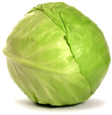
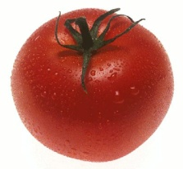
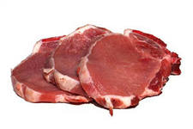
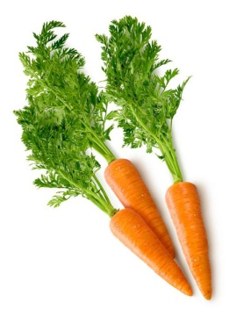
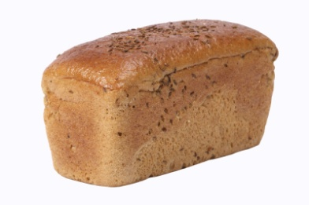
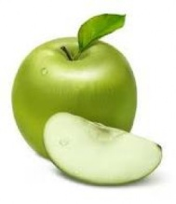

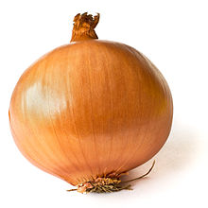
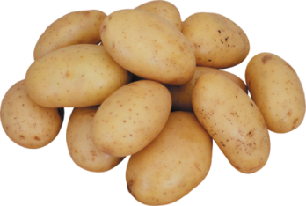

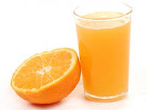
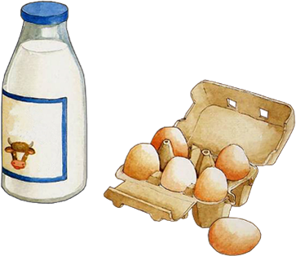
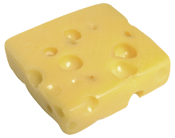
Витамин А
Витамин В
Если вы хотите хорошо расти, хорошо видеть .
Если вы хотите быть сильными, иметь хороший аппетит
Витамин С
Витамин Д
Если вы хотите реже простужаться, быть бодрыми.
Если вы хотите чтобы наши кости и зубы были здоровыми.

Slide 15

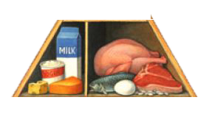
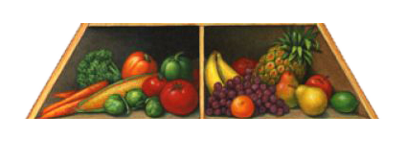

Пирамида здорового питания.

Slide 16
Хорошо здоровым быть!
Соков надо больше пить!
Гамбургер забросить в урну,
И купаться в речке бурной!!!
Закаляться, обливаться,
Спортом разным заниматься!
И болезней не боясь,
В тёплом доме не таясь,
По Земле гулять свободно,
Красоте дивясь природной!!!
Вот тогда начнете жить!
Здорово здоровым быть!!!

Slide 17
БУДЬТЕ
ЗДОРОВЫ !!!

